Slide 1
화면설계

Slide 2
유스케이스명 | 이메일 시스템
개요 | 회사 사원간의 이메일 작성,전달,답변,임시저장,스팸처리 기능 수행
관련액터 | 사원
선행 조건 | 사원의 로그인이 확인된 상태
흐름 | 기본 | 1.사원은 로그인 후 화면에서 이메일을 선택한다. 2.시스템은 사원의 로그인 후 각 메일함을 보여준다. 3.각 사원은 이메일을 작성하여 타 사원에게 보내고 받을 수 있다. 4.시스템은 로그인된 사원의 받은/보낸 이메일 목록을 확인한다. 5.사원은 자신의 이메일함에 받은/보낸 메일을 확인할 수 있다. 6.각 사원은 자신의 받은/보낸 이메일을 각각 스팸처리,삭제처리 할 수 있다. 7.각 사원은 받은 이메일을 답신,회신하거나 작성 중 임시저장 처리할 수 있다. 8.시스템관리자는 각 사원끼리 보내고 받은 이메일을 모두 확인할 수 있다.
 | 대안 | 4-1.받은/보낸 이메일이 없는 경우 1.이메일이 없을 시 받은/보낸 이메일이 없다는 메시지를 확인할 수 있다. 2.이메일을 작성하거나 이메일 전달 받을 시 받은/보낸 이메일을 확인할 수 있다. 6-1.삭제 메일함의 경우 1.받은 이메일 삭제시 이메일을 보낸 사람도 확인 불가능 받은 사람이 이메일을 삭제하는 경우와 보낸 사람이 이메일을 삭제하는 경우로 나눠 처리한다. 8-1. 사원의 권한이 낮은 경우 1.권한이 낮기 때문에 자신의 이메일만 볼 수 있다. 2. 사원은 자신의 보내고 받은 이메일만 수정,삭제등이 가능하다.
기타 요구사항

Slide 3
구조
Emailbox DB입력
로그인된 유저의 EMAIL 파악 후 각 메일함에 전송
이메일 작성
받은메일함
보낸메일함
임시메일함
삭제메일함
스펨메일함
각 이메일 내용 확인
이메일 내용 확인 및 업로드&다운로드,수신,전달,답변,

Slide 4
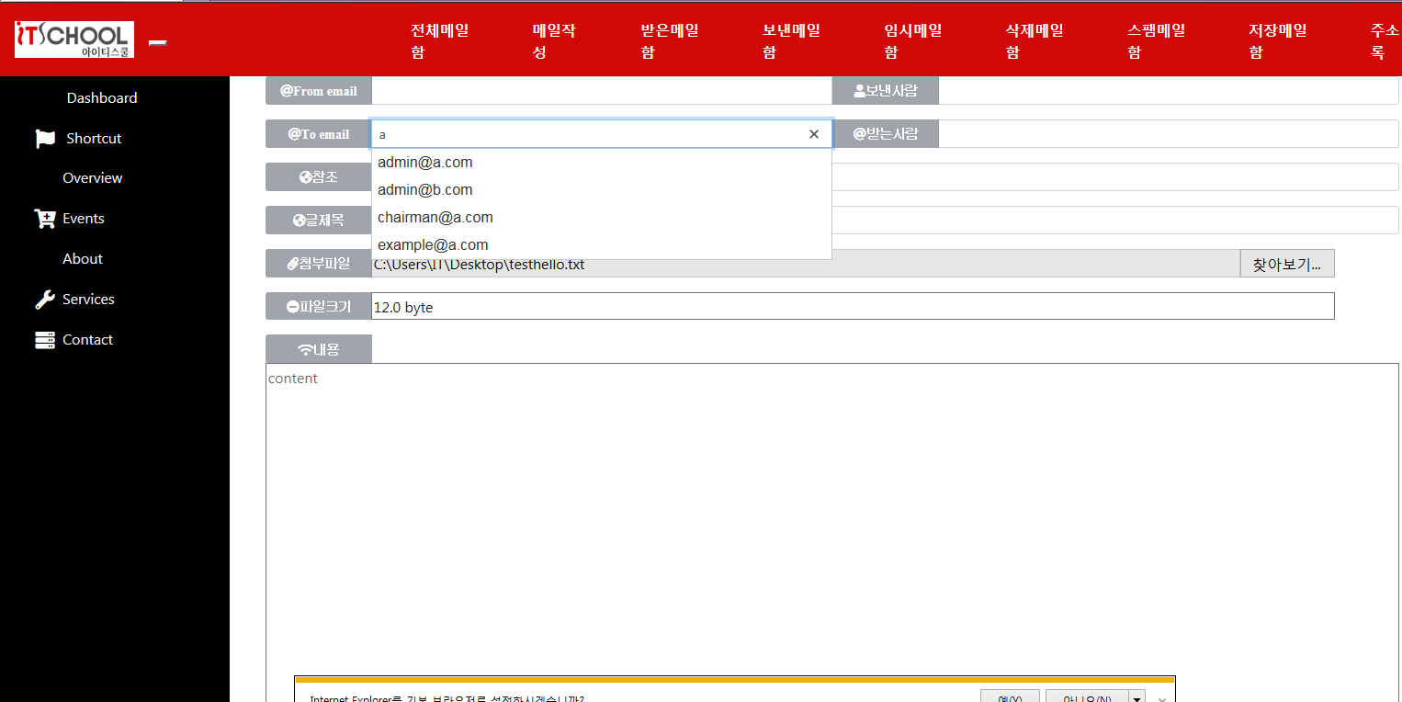
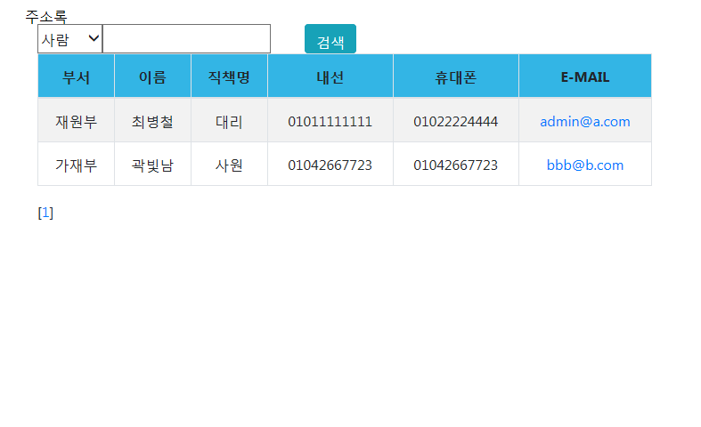
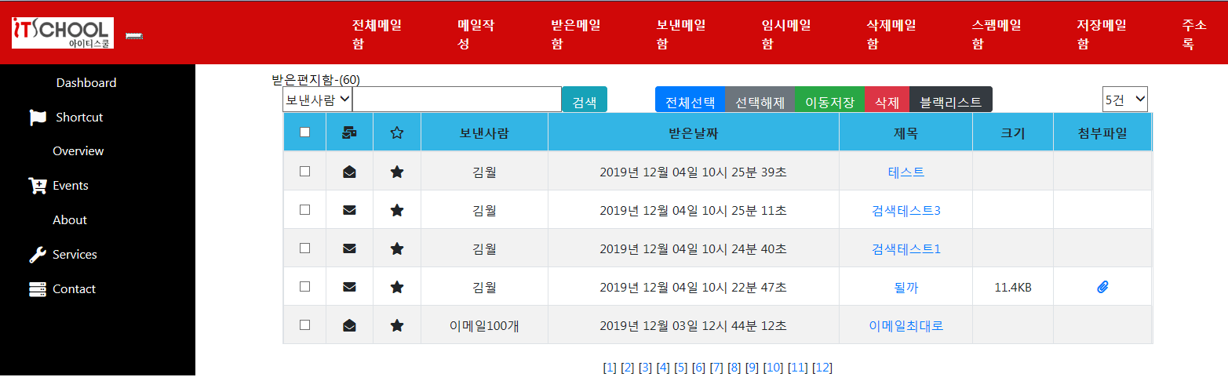

Slide 5
